Slide 1
Проект урока по программе «Здоровье»
Тема: Велосипед как средство здорового образа жизни

Slide 2
Цель урока:
Знать основные ситуации - «ловушки», в которые попадают дети на дорогах при езде на велосипеде.

Slide 3
Задачи:
-знать элементарные правила безопасности при катании на велосипедах
-уметь прогнозировать ситуацию на дорогах, распознать опасные зоны
-развивать творческое мышление, воображение в процессе игры
-составить «Кодекс Юного велосипедиста» на основе имеющихся знаний и жизненного опыта
-воспитывать ответственность за собственное здоровье

Slide 4
Оборудование:
Конверты с заданиями, клей, карточки, ножницы, дорожные знаки, карточки-слова, магнитофон

Slide 5
Загадка
Этот конь не ест овса,
Вместо ног два колеса.
Сядь верхом и мчись на нем,
Только лучше правь рулем.

Slide 6
Задача урока
Написать и утвердить «Кодекс Юного велосипедиста»

Slide 7
Проблемы урока:
Что такое кодекс?
Что такое здоровый образ жизни?
Почему велосипед является средством здорового образа жизни?

Slide 8
Открытие новых знаний
1 группа:
Что такое кодекс?
2 группа:
Почему велосипед является средством здорового образа жизни?
3 группа:
Что такое здоровый образ жизни?

Slide 9
Первичное закрепление знаний (игра)
1 группа:
Из деталей составляют трехколесный велосипед.
2 группа:
Составляют рассказ «какие дорожные знаки надо соблюдать при езде на велосипеде»
3 группа:
Составляют рассказ на тему: «Где можно кататься на велосипеде?»

Slide 10
Обобщение знаний:
Составление кодекса велосипедиста
Знай устройство велосипеда
Одевайся в соответствии сезону
Катайся на разрешенных проезжих частях (стадион, парк, сквер, двор)
Выучи дорожные знаки

Slide 11
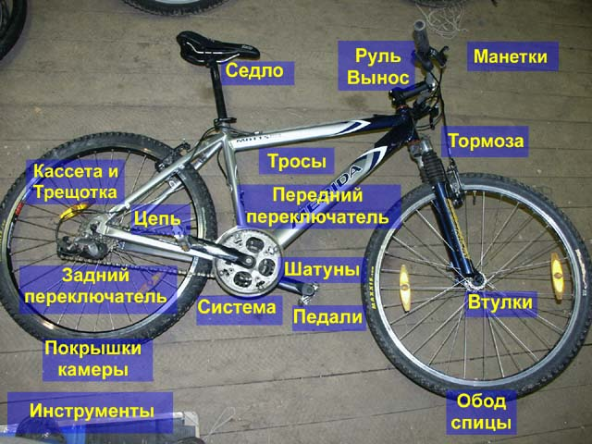
Устройство велосипеда

Slide 12
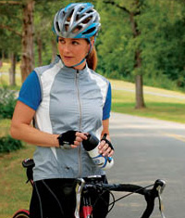
Летняя одежда велосипедиста

Slide 13
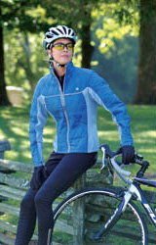
Зимняя одежда велосипедиста

Slide 14
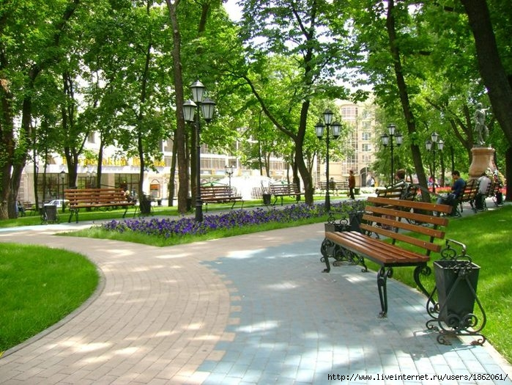
Места, отведенные для катания на велосипеде

Slide 15
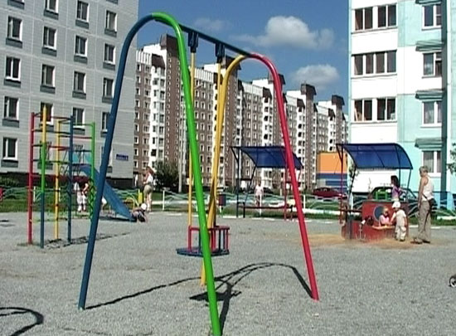
Места, отведенные для катания на велосипеде

Slide 16
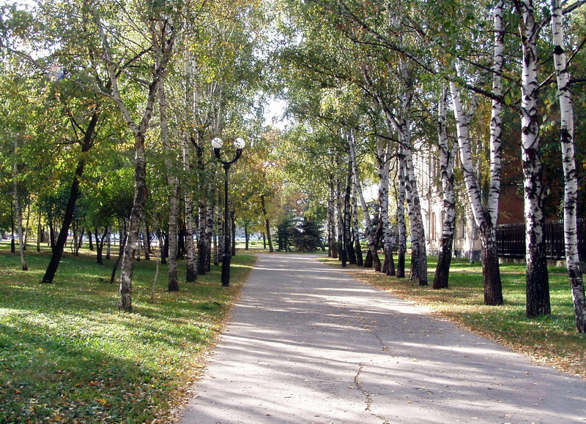
Места, отведенные для катания на велосипеде

Slide 17

Знаки, запрещающие движение для велосипедистов

Slide 18

Правила дорожного движения для велосипедистов

Slide 19
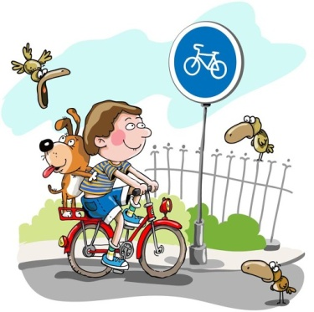
Знак, разрешающий кататься на велосипеде

Slide 20
Запрещается:
Перевозка пассажиров
Езда по дороге и пересечению дорог
Езда «без рук и ног»

Slide 21
Выводы:
Знать кодекс велосипедиста
Соблюдать строго его законы

Slide 22
Заключение:
И тогда велосипед
Принесет здоровью пользу, а не вред!

Slide 23
Урок подготовил
Учитель начальных классов МОУ «Гимназия № 88» г. Омска
Никифорова Татьяна Петровна

Slide 24
Благодарю
за внимание!

